Slide 1
Задачи на нахождение
площади и периметра
S = a b
P = (a + b) 2
Тренажёр по математике
начать

Slide 2
Выбери задание! Щёлкни по карточке!
1
3
5
7
6
2
4
8
12
9
10
11
13
15
14
Для выхода нажмите Escape

Slide 3
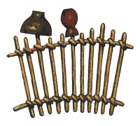
Участок обнесли изгородью. Найди длину изгороди,
если длина дачного участка 5м, а ширина - 4м.
18м
1 м
9м
20м

Slide 4
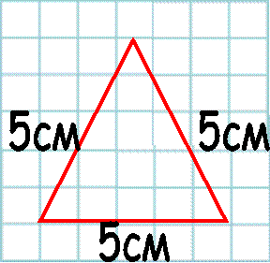
Найти периметр треугольника со стороной 5 см.
15 см
45 см
20 см
30 см

Slide 5
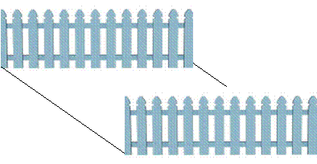
Найти площадь участка со стороной 8м.
16см²
64см²
32см²
12см²

Slide 6
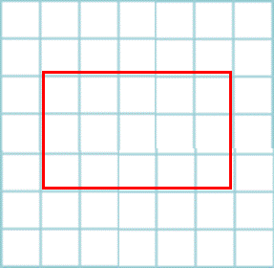
Найти площадь прямоугольника
со сторонами 4см и 6см.
10см²
20см²
24см²
48см²

Slide 7
Найти периметр треугольника со сторонами
3см, 6см, 8см.
72 см
144см
17 см
34 см

Slide 8
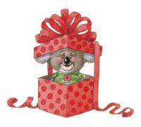
Найти периметр крышки коробки прямоугольной
формы со сторонами 5см и 3см.
15см
16см
2 см
8 см

Slide 9
Известно, что площадь дна пиратского сундука 8 кв.м,
а длина одной стороны - 4 м. Найди ширину дна сундука.
12 м
4 м
32 м
2 м

Slide 10
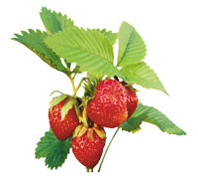
Периметр грядки с клубникой квадратной формы 24 м.
Найди сторону этой грядки.
525 см
20 см
6 см
4 см

Slide 11
Солнце освещает полянку периметром 48 м.
Узнай величину стороны этой полянки.
6 м
4 м
12 м
32 м

Slide 12
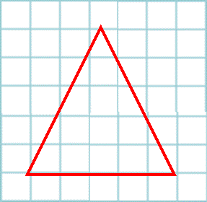
Узнай сторону равностороннего треугольника,
если его периметр равен 27см.
9 см
24 см
81 см
3 см

Slide 13
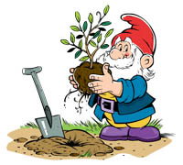
Гном засадил саженцами участок площадью 42 кв.м.
Известно, ширина этого участка 6м.
Найди длину участка.
6 м
7 м
36 м
48 м

Slide 14
Площадь листа прямоугольной формы 36см,
а его длина - 9см. Узнай ширину листа.
47 м
4 м
9 м
25 м

Slide 15
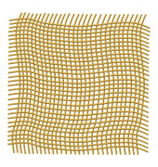
Периметр салфетки квадратной формы 64 см.
Найди сторону салфетки.
16 м
14 м
15 м
32 м

Slide 16
Узнай периметр квадрата со стороной 3см.
9 см
12 см
6 см
33 см

Slide 17
Чему равен периметр листа квадратной формы,
если его сторона - 5см.
15 см
10 см
25 см
20 см

Slide 19
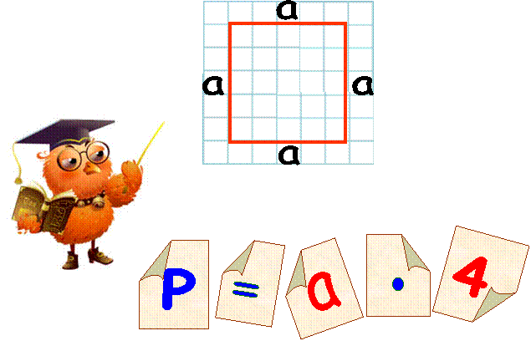
Чтобы найти периметр квадрата, надо
длину одной стороны умножить на 4.

Slide 20
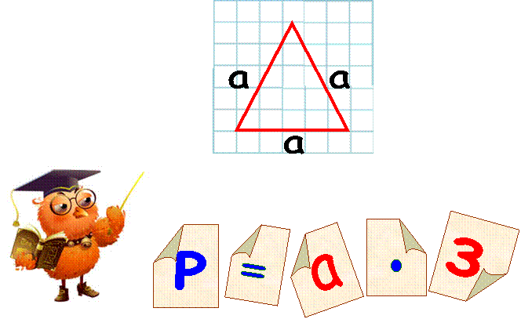
Чтобы найти периметр треугольника с одинаковыми сторонами,
надо длину одной стороны умножить на 3.

Slide 21
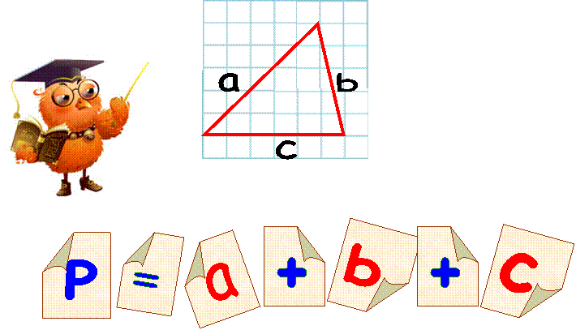
Чтобы найти периметр треугольника с разными сторонами,
надо сложить длины всех сторон

Slide 22
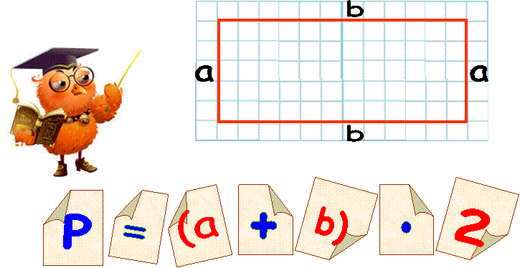
Чтобы найти периметр прямоугольника, надо
к длине прибавить ширину
и сумму длин умножить на 2.

Slide 23
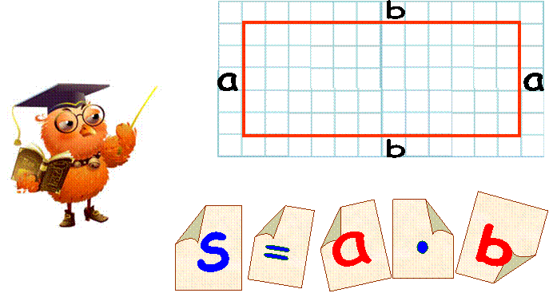
Чтобы найти площадь прямоугольника,
надо длину умножить на ширину.

Slide 24
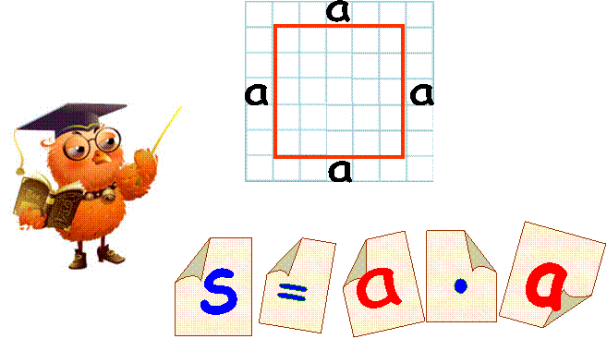
Чтобы найти площадь квадрата, надо длину
одной стороны умножить на длину другой стороны.

Slide 25
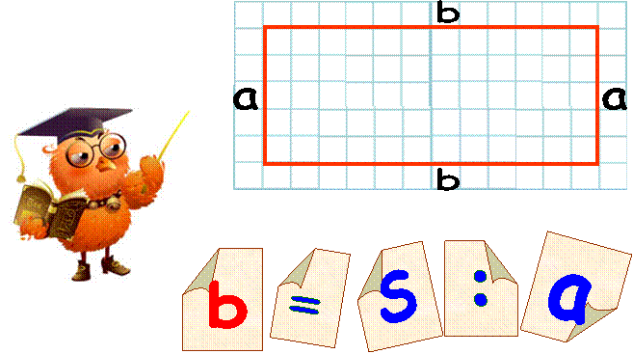
Чтобы узнать длину прямоугольника,
зная его площадь и ширину,
надо площадь разделить на ширину.

Slide 26
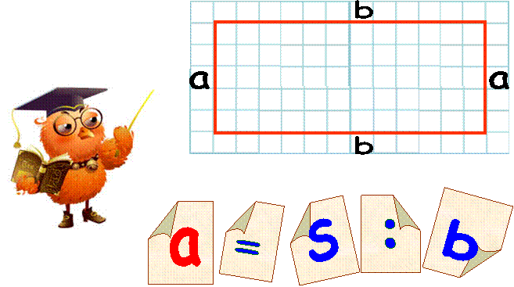
Чтобы узнать ширину прямоугольника,
зная его площадь и длину,
надо площадь разделить на длину.

Slide 27
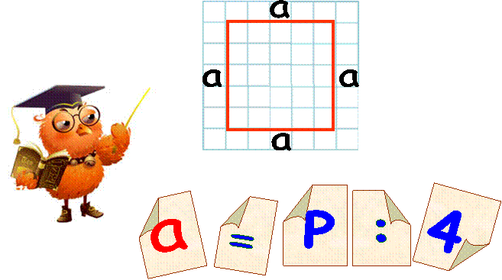
Чтобы найти сторону квадрата, зная его периметр,
надо периметр разделить на 4.

Slide 28
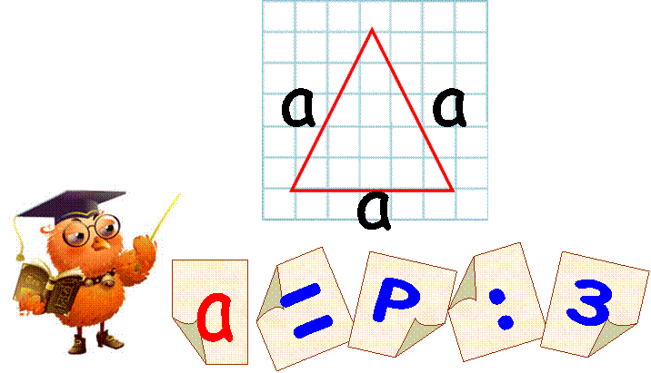
Чтобы найти сторону квадрата, зная его периметр,
надо периметр разделить на 4.

